Slide 1
يسم الله الرحمن الرحيم
আজকের ক্লাসে
সবাইকে স্বাগতম
اَهْلًا وَ سَهْلًا
হোসাইন আহম্মদ মৌজুদী, সহঃ শিক্ষক, তাহিরপুর আলিম মাদ্রাসা,নবীগঞ্জ,হবিগঞ্জ

Slide 2
পরিচিতি
হোসাইনা আহম্মদ মৌজুদী
সহঃ শিক্ষক
তাহিরপুর আলিম মাদ্রাসা
নবীগঞ্জ, হবিগঞ্জ
মোবাঃ ০১৭২৪৮৭২৬৮১
حسين احمد موجودى
পাঠ
বিষয়ঃ আরবি ১ম
শ্রেণিঃ ৮ম
১৫ তম পাঠ
ছাত্র/ছাত্রীঃ ৭২
اللغة العربية الاتصالية
الصف الثامن
الدرس الخامس عشر
عدد الطلاب: 72
قيمة: 45 الدقيقة
معلم المساعدة
طاهرفور عالم مدرسة
ىبي غنج ـ حبي غنج
الهاتف: 01724872681
হোসাইন আহম্মদ মৌজুদী, সহঃ শিক্ষক, তাহিরপুর আলিম মাদ্রাসা,নবীগঞ্জ,হবিগঞ্জ

Slide 3
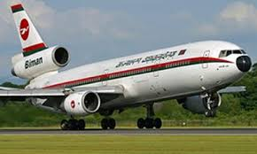
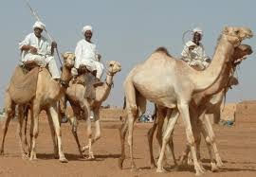
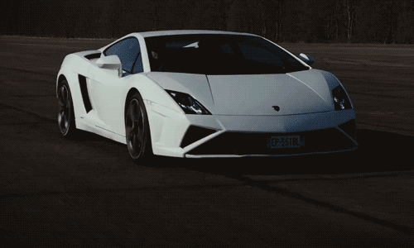
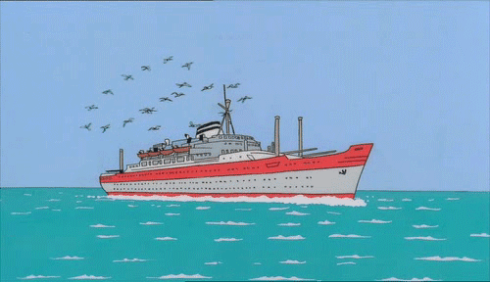
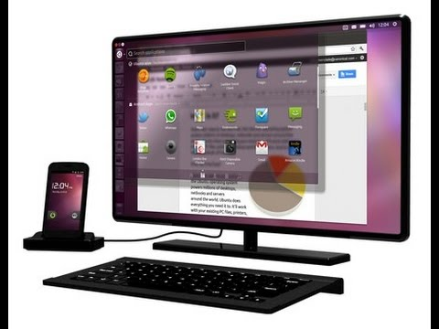
ছবিগুলোর দিকে লক্ষ কর ।
বলতে পারবে এগুলো কোন যুগের মাধ্যম?
হোসাইন আহম্মদ মৌজুদী, সহঃ শিক্ষক, তাহিরপুর আলিম মাদ্রাসা,নবীগঞ্জ,হবিগঞ্জ

Slide 4
আমাদের আজকের আলোচ্য বিষয় কি হতে পারে?
الدرس اليوم
وسائل النقل و الاتصال قديما و حديثا
আমাদের আজকের পাঠ
প্রাচীন ও আধুনিক পরিবহন এবং যোগাযোগের মাধ্যম
হোসাইন আহম্মদ মৌজুদী, সহঃ শিক্ষক, তাহিরপুর আলিম মাদ্রাসা,নবীগঞ্জ,হবিগঞ্জ

Slide 5
الاستفادة
শিখনফল
এ পাঠ শেষে শিক্ষার্থীরা -------
শাব্দিক অনুবাদ বলতে পারবে।
প্রাচীন ও আধুনিক পরিবহন এবং যোগাযোগের ব্যবস্থা
বর্ণনা করতে পারবে।
*يسطيع الطلاب بعد الفراغة الدرس ــ ـ ـ ـ ـ
ان قول معنى لغة فى هذه الدرس
*ان يبين وسائل النقل والاتصال قديما و حديثا ـ
*
হোসাইন আহম্মদ মৌজুদী, সহঃ শিক্ষক, তাহিরপুর আলিম মাদ্রাসা,নবীগঞ্জ,হবিগঞ্জ

Slide 6
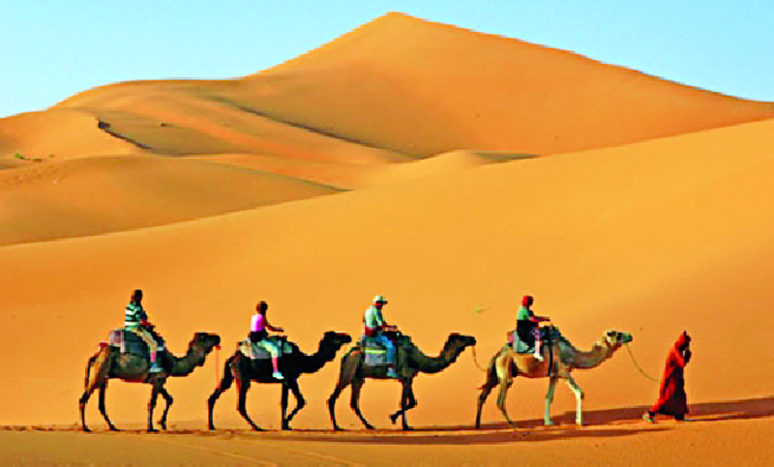
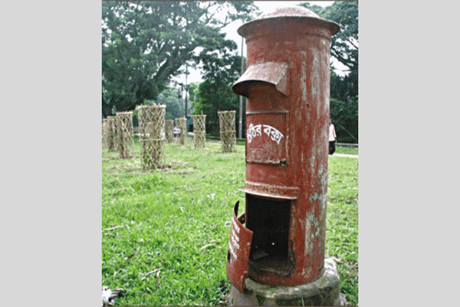
ماذا قلتم هاذه الصور
হোসাইন আহম্মদ মৌজুদী, সহঃ শিক্ষক, তাহিরপুর আলিম মাদ্রাসা,নবীগঞ্জ,হবিগঞ্জ

Slide 7
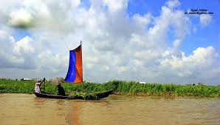
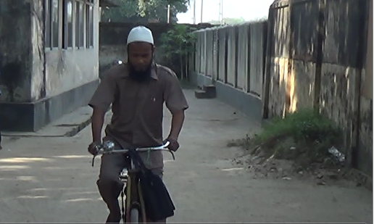
হোসাইন আহম্মদ মৌজুদী, সহঃ শিক্ষক, তাহিরপুর আলিম মাদ্রাসা,নবীগঞ্জ,হবিগঞ্জ

Slide 8
একক কাজ
عمل الانفراد
* ما وسائل الاتصال القديما
হোসাইন আহম্মদ মৌজুদী, সহঃ শিক্ষক, তাহিরপুর আলিম মাদ্রাসা,নবীগঞ্জ,হবিগঞ্জ

Slide 9
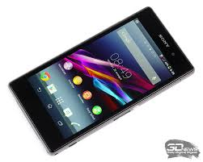
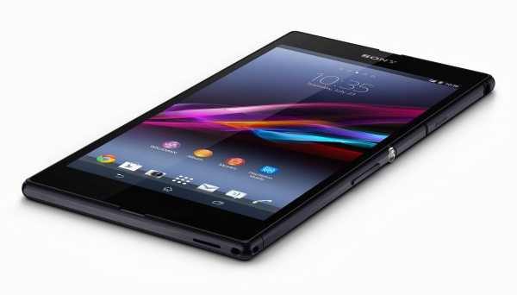
ما هاؤلاء
الحاسب
الهاتف
হোসাইন আহম্মদ মৌজুদী, সহঃ শিক্ষক, তাহিরপুর আলিম মাদ্রাসা,নবীগঞ্জ,হবিগঞ্জ

Slide 10
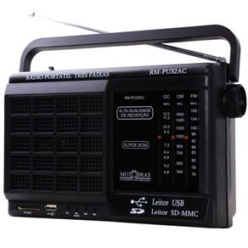
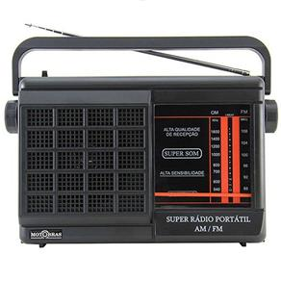
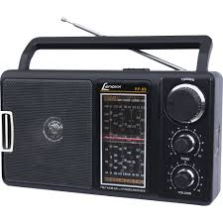
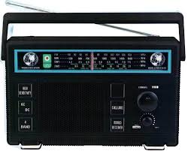
ما هاؤلاء
رِدِيُوْ
হোসাইন আহম্মদ মৌজুদী, সহঃ শিক্ষক, তাহিরপুর আলিম মাদ্রাসা,নবীগঞ্জ,হবিগঞ্জ

Slide 11
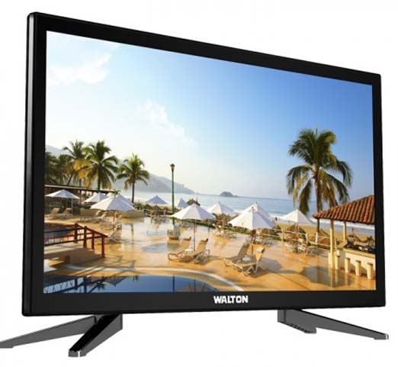
ما هاؤلاء
تِلْفِزِيُوْنَ
হোসাইন আহম্মদ মৌজুদী, সহঃ শিক্ষক, তাহিরপুর আলিম মাদ্রাসা,নবীগঞ্জ,হবিগঞ্জ

Slide 12
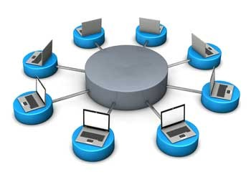
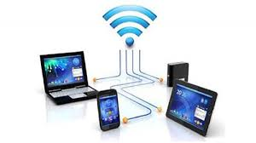
ما هاؤلاء
اِنْتَرْتْ
হোসাইন আহম্মদ মৌজুদী, সহঃ শিক্ষক, তাহিরপুর আলিম মাদ্রাসা,নবীগঞ্জ,হবিগঞ্জ

Slide 13
জোড়া কাজ
١)اكتب فقرة من حال الاتصال خمسة جمل باللغة
العربية ـ
১।বর্তমানে যোগাযোগ ব্যবস্থা নিয়ে পাচ বাক্যে
আরবিতে একটি অনুচ্ছেদ লিখ
হোসাইন আহম্মদ মৌজুদী, সহঃ শিক্ষক, তাহিরপুর আলিম মাদ্রাসা,নবীগঞ্জ,হবিগঞ্জ

Slide 14
মূল্যায়ন
বোর্ডে এসে লিখ
المقيم:
উত্তর সঠিক
সঠিক হয়নি
1ـ كم قارة فى العالم؟
د) ستة
ج) ثلاثة
ب) خمسة
ا) اربع
ما هى وسائل الاتصال حديثة ؟
ه) الحاسوب
ج) الاذاعة
ب) الحمام
السفينة
হোসাইন আহম্মদ মৌজুদী, সহঃ শিক্ষক, তাহিরপুর আলিম মাদ্রাসা,নবীগঞ্জ,হবিগঞ্জ

Slide 15
বাড়ির কাজ
১। অতীত ও বর্তমানের যোগাযো ব্যবস্থার পার্থক্য নিরূপন
করে আরবিতে একটি অনুচ্ছেদ লিখে নিয়ে
আসবে।
হোসাইন আহম্মদ মৌজুদী, সহঃ শিক্ষক, তাহিরপুর আলিম মাদ্রাসা,নবীগঞ্জ,হবিগঞ্জ

Slide 16
شُكْرًا لَكُمْ
হোসাইন আহম্মদ মৌজুদী, সহঃ শিক্ষক, তাহিরপুর আলিম মাদ্রাসা,নবীগঞ্জ,হবিগঞ্জ

Slide 17
ফিরে দেখা
স্বাগতম
শিখনফল
০৬
০৭
একক কাজ
জোড়া কাজ
মূল্যায়ন
বাড়ির কাজ
হোসাইন আহম্মদ মৌজুদী, সহঃ শিক্ষক, তাহিরপুর আলিম মাদ্রাসা,নবীগঞ্জ,হবিগঞ্জ

